Slide 1
MACHINE LEARNING · PROYECTO FINAL
Churn Risk Prediction MVP
Solución de IA/ML para la retención de clientes en servicios de ciberseguridad
Stan Mora
2026
Notes:
Presentar el proyecto: un MVP de predicción de churn construido como proyecto final del curso y como prueba de concepto de consultoría.

Slide 2
02
El Problema
15
Pérdidas silenciosas
Perder clientes en silencio cuesta más que prevenirlo.
La retención es crítica en ciberseguridad
La tasa de incidentes en Ecuador está en aumento, lo que eleva el valor de cada relación con un cliente.
casos de ransomware reportados en Ecuador en 2025
Objetivo
Predecir qué clientes están en riesgo antes de que cancelen.
Fuente: EcuCERT
Notes:
El churn es silencioso y costoso. En el mercado de ciberseguridad de Ecuador, la retención importa más a medida que aumentan los incidentes. El objetivo es la detección temprana.

Slide 3
03
Por Qué Este Enfoque
ELECCIÓN DEL MODELO
ESTRATEGIA DE DATOS PROXY
El churn es un problema tabular: una fila por cliente
Aún no hay cliente real, así que un dataset público lo sustituye
<number>
7,043
XGBoost
RNN
Fuerte con variables estructuradas, rápido de entrenar, interpretable mediante importancia de variables
Diseñada para secuencias ordenadas; aquí no hay señal temporal que aprovechar
clientes
IBM Telco Customer Churn (Kaggle), usado como sustituto estructural hasta contar con datos reales del cliente.
Notes:
Los datos de churn son una fila por cliente: tabulares. Los árboles con gradient boosting son la mejor opción ahí. Las RNN están hechas para secuencias que no tenemos. El dataset Telco es un sustituto estructural.

Slide 4
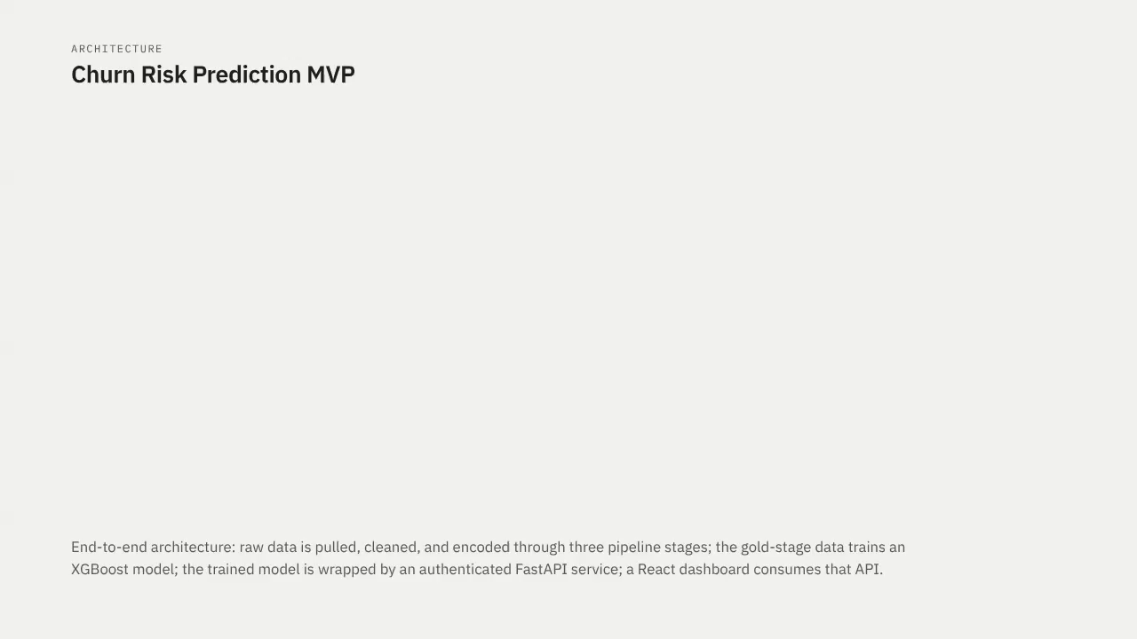

Slide 5
04
Visión General de la Arquitectura
FUENTE
CAPAS DE DATOS MEDALLION
01
02
03
04
Datos de Kaggle
Bronze
Silver
Gold
crudos
limpios
codificados, divididos
05
06
07
Modelo XGBoost
Backend FastAPI
Dashboard React
autenticación JWT
Construido sobre una arquitectura de datos “medallion”, un patrón estándar de la industria.
Notes:
Flujo de extremo a extremo, desde los datos crudos hasta el dashboard. Bronze, Silver, Gold es el patrón medallion, muy usado en ingeniería de datos.

Slide 6
05
Detalle del Pipeline de Datos
Bronze
Silver
Gold
Eliminación de fuga de datos (data leakage)
Ingesta cruda vía API de Kaggle
Limpieza: corrección de tipos, deduplicación
Churn Score
Predicción preconstruida de IBM
Churn Reason
Solo llena para clientes que se fueron
CLTV
Valor de vida del cliente
Sin eliminarlas, el modelo “haría trampa” y parecería artificialmente perfecto.
Notes:
Gold es donde ocurre el trabajo clave. Tres columnas filtrarían la respuesta: el Churn Score de IBM, Churn Reason (solo llena para quienes se fueron) y CLTV. Dejarlas produce un modelo falsamente casi perfecto.

Slide 7
06
Metodología Entrenamiento / Validación / Prueba
División estratificada 70 / 15 / 15
Tasa de churn de 26.6% preservada en los tres conjuntos
Entrenamiento · 70%
Validación · 15%
Prueba · 15%
26.6% churn
26.6%
26.6%
Entrenamiento
Validación
Prueba
Ajusta el modelo
Ajusta hiperparámetros y umbral
Se usa una sola vez, para una puntuación final honesta
Notes:
La división estratificada mantiene la tasa de churn de 26.6% idéntica en cada conjunto. El test se usa una sola vez.

Slide 8
07
Resultados del Modelo
Recall (clientes que se van)
81%
0.835
ROC-AUC
0.835
ROC-AUC en el conjunto de prueba reservado
F1 score
0.622
XGBoost superó a un baseline de Regresión Logística. Se prioriza el recall: no detectar a un cliente que se va cuesta más que una falsa alarma.
Precisión
51%
0
0.5
1.0
Notes:
XGBoost superó al baseline de regresión logística. Umbral ajustado para recall: no detectar a un cliente que se va cuesta más que una falsa alarma.

Slide 9
08
Principales Factores de Churn
01
Duración del contrato
Los contratos de dos años reducen fuertemente el churn
02
Servicio de internet por fibra
Asociado a mayor riesgo de churn
03
Método de pago
La forma de facturación cambia la probabilidad de abandono
04
Antigüedad
Los clientes nuevos abandonan con más frecuencia
ACCIÓN
Incentivar contratos más largos para llevar a los clientes al segmento de menor riesgo.
Notes:
El tipo de contrato domina. Los contratos de dos años reducen fuertemente el churn. La fibra, ciertos métodos de pago y la baja antigüedad elevan el riesgo.

Slide 10
09
El Producto: API + Dashboard
Backend FastAPI · protegido con JWT
POST /predict
GET /portfolio/summary
GET /model/evaluation
Dashboard React
Inicio de sesión
captura de la interfaz del dashboard
Scoring de riesgo por cliente
Distribución de riesgo del portafolio
Gráficos de desempeño del modelo
Notes:
Tres endpoints protegidos alimentan el dashboard. Recorrer login, scoring por cliente, distribución del portafolio y desempeño del modelo.

Slide 11
10
Estado Actual y Próximos Pasos
CONSTRUIDO Y VERIFICADO
POSPUESTO DELIBERADAMENTE
LADO COMERCIAL
Pipeline de datos completo
Incorporar datos reales del cliente
Acercamiento dirigido a empresas ecuatorianas en sectores regulados
Modelo entrenado
Despliegue en la nube
API protegida
Dashboard
Finanzas
Seguros
Salud
Funcionando localmente de extremo a extremo
Sujeto a firmar un cliente + acuerdo de datos
Notes:
Todo funciona localmente de extremo a extremo. Los datos reales y el despliegue en la nube dependen intencionalmente de firmar un cliente y un acuerdo de datos.

Slide 12
CHURN RISK PREDICTION MVP
Una herramienta funcional, no una hipótesis — lista para apuntar a datos reales
CONTACTO
Stan Mora
Notes:
Cierre: la herramienta existe y funciona. El siguiente paso es conectarla a datos reales del cliente. Invitar preguntas.

